Slide 1

CIBERSEGURANÇA
Protegendo dados, sistemas e pessoas no mundo digital

Slide 2
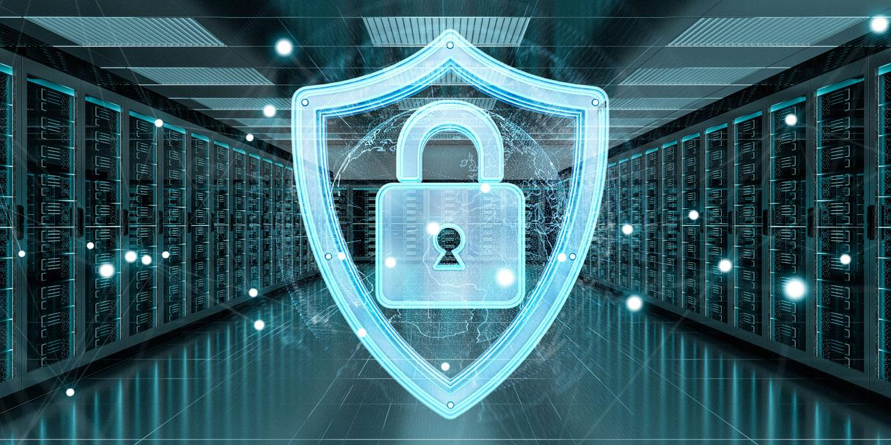
O que é Cibersegurança?
Cibersegurança é o conjunto de práticas, tecnologias, políticas e procedimentos utilizados para proteger computadores, redes, sistemas, dispositivos e informações contra ameaças digitais.
Principais objetivos:
Proteger informações pessoais e corporativas.
Evitar acessos não autorizados.
Prevenir ataques cibernéticos.
Garantir a disponibilidade dos sistemas.
Preservar a privacidade dos usuários.

Slide 3
A importância da Cibersegurança
Vivemos em uma sociedade cada vez mais conectada. Bancos, escolas, hospitais, empresas e órgãos públicos utilizam sistemas digitais para armazenar e compartilhar informações.
A ausência de proteção adequada pode provocar:
Vazamento de informações pessoais.
Roubo de senhas e identidades.
Prejuízos financeiros.
Interrupção de serviços.
Danos à reputação de empresas e instituições.
Comprometimento de informações governamentais.
Exemplo: um ataque a um hospital pode comprometer o acesso aos prontuários médicos e prejudicar o atendimento aos pacientes.

Slide 4
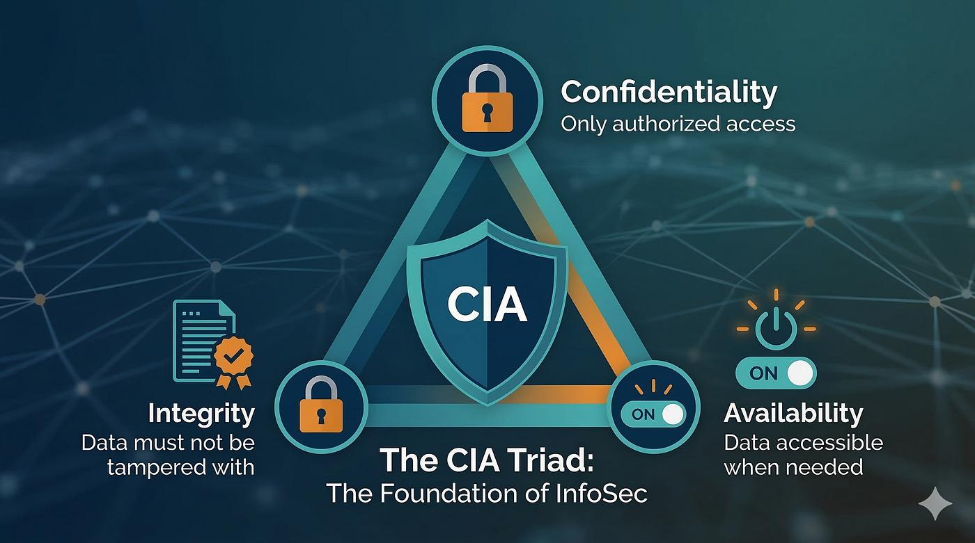
Os três pilares da Segurança da Informação
A segurança da informação é fundamentada em três princípios conhecidos como Tríade CIA.
Para refletir: de que adianta um sistema possuir informações protegidas se os usuários autorizados não conseguem acessá-las?
Pilar | Conceito | Exemplo
Confidencialidade | Somente pessoas autorizadas podem acessar as informações. | Senha para acessar prontuários.
Integridade | As informações devem permanecer corretas e sem alterações indevidas. | Impedir alterações não autorizadas em notas escolares.
Disponibilidade | Sistemas e informações devem estar acessíveis quando necessários. | Manter um servidor escolar funcionando.

Slide 5
Principais ameaças cibernéticas
As ameaças cibernéticas são ações ou situações capazes de comprometer a segurança dos dados, sistemas e redes.
Ameaça | Descrição
Malware | Programa malicioso desenvolvido para prejudicar sistemas.
Ransomware | Bloqueia ou criptografa arquivos e exige pagamento de resgate.
Phishing | Engana usuários para obter informações confidenciais.
Spyware | Monitora atividades e coleta informações sem autorização.
DDoS | Sobrecarrega um serviço com grande volume de requisições.
Engenharia Social | Manipula pessoas para conseguir acesso ou informações.

Slide 6
Tipos de ataques cibernéticos
1. Phishing
É uma tentativa de fraude em que criminosos se passam por instituições confiáveis para obter senhas, dados bancários ou informações pessoais.
2. Ransomware
É um tipo de malware que criptografa arquivos e exige pagamento para supostamente recuperá-los.
3. Ataque de força bruta
Consiste em testar diversas combinações de senhas até encontrar a correta.
4. Ataque Man-in-the-Middle (MITM)
Ocorre quando um invasor intercepta a comunicação entre duas partes.
5. Negação de Serviço (DoS/DDoS)
Busca tornar um serviço indisponível por meio de uma sobrecarga de requisições.

Slide 7
Como prevenir ataques cibernéticos?
A prevenção depende da combinação de tecnologias, procedimentos e conscientização dos usuários.
Procedimento recomendado para proteger um computador
Instalar e manter o sistema operacional atualizado.
Instalar e atualizar uma solução de segurança.
Configurar firewall.
Criar senhas fortes e exclusivas.
Ativar autenticação multifator.
Realizar backups periódicos.
Evitar downloads de fontes desconhecidas.
Monitorar atividades suspeitas.
A regra 3-2-1 dos backups:
3 cópias dos dados.
2 tipos diferentes de mídia de armazenamento.
1 cópia mantida em outro local, preferencialmente offline ou protegida contra alterações.

Slide 8
O que fazer diante de um ataque cibernético?
Quando um incidente acontece, é importante agir rapidamente para reduzir os danos.
Identificação
Contenção
Erradicação
Recuperação
Aprendizado

Slide 9
Profissionais da área de Cibersegurança
A cibersegurança oferece diversas oportunidades profissionais no mercado de tecnologia.
Profissional | Atuação
Analista de Segurança | Monitora e protege sistemas e redes.
Analista SOC | Acompanha alertas e incidentes de segurança.
Pentester | Realiza testes de invasão autorizados.
Especialista em Redes | Implementa e protege infraestruturas de rede.
Perito Digital | Investiga evidências digitais.
Consultor de Segurança | Avalia riscos e propõe melhorias.

